Slide 2
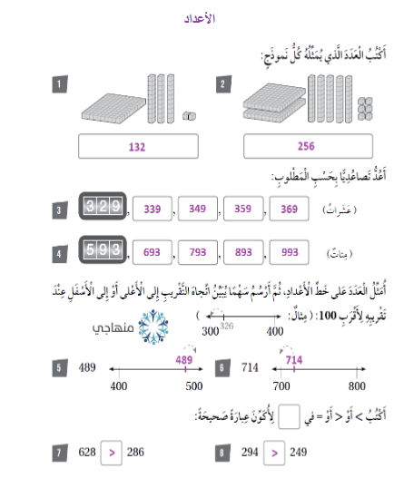

Slide 3
1541
ألف وخمسمئة وواحد وأربعون

Slide 4
1000 ألف

Slide 5
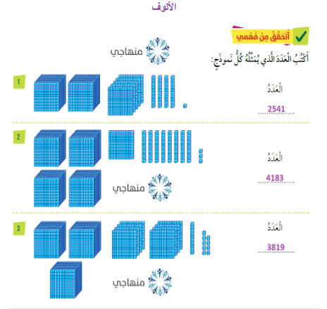

Slide 8
